Slide 1
NOWY SYSTEM GOSPODAROWANIA ODPADAMI
W NASZYM MIEŚCIE
SEGREGUJESZ – ŚWIAT RATUJESZ!

Slide 2
ODPADY
ODPADY – czyli przedmioty i substancje stałe oraz ciekłe (które nie są ściekami), powstałe w wyniku działalności przemysłowej, gospodarczej lub bytowania człowieka oraz są nieprzydatne w miejscu lub czasie, w którym powstały.
ODPADY KOMUNALNE są to odpady związane z nieprzemysłową działalnością człowieka(zwane także bytowymi), czyli ŚMIECI WYTWORZONE W NASZYCH DOMACH.

Slide 3
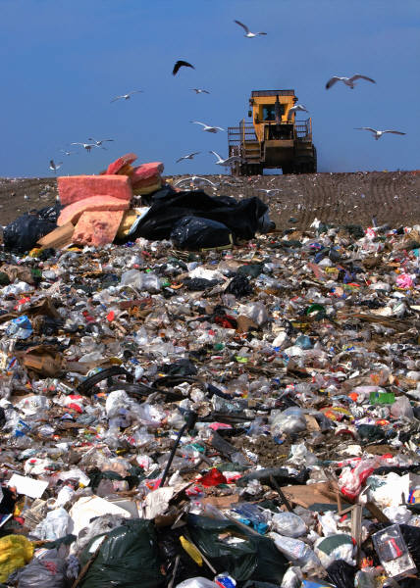
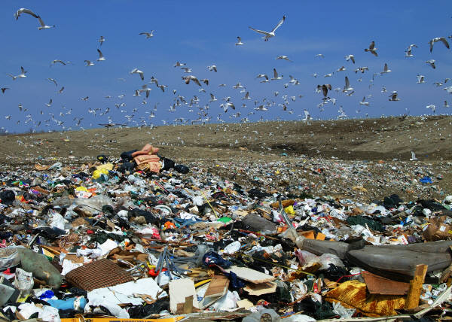
Nasza cywilizacja produkuje coraz więcej odpadów, a wyrzucanie śmieci w niedozwolonych miejscach odbija się negatywnie na środowisku naturalnym, w którym żyje każdy z nas!

Slide 4
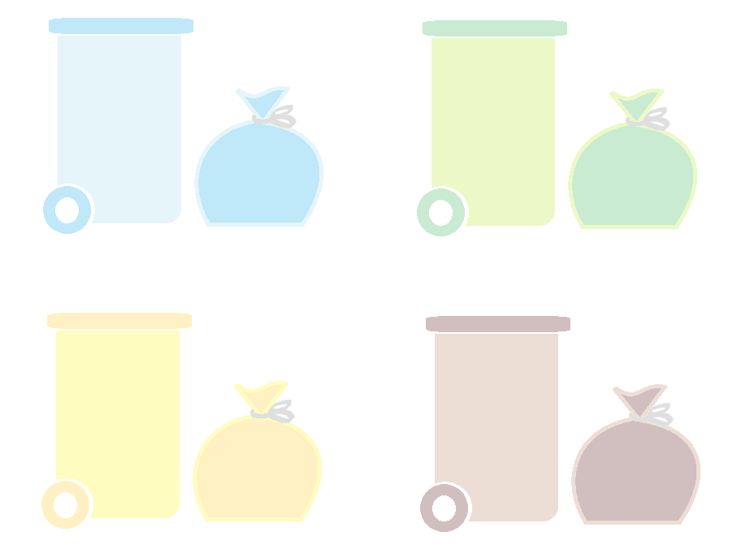
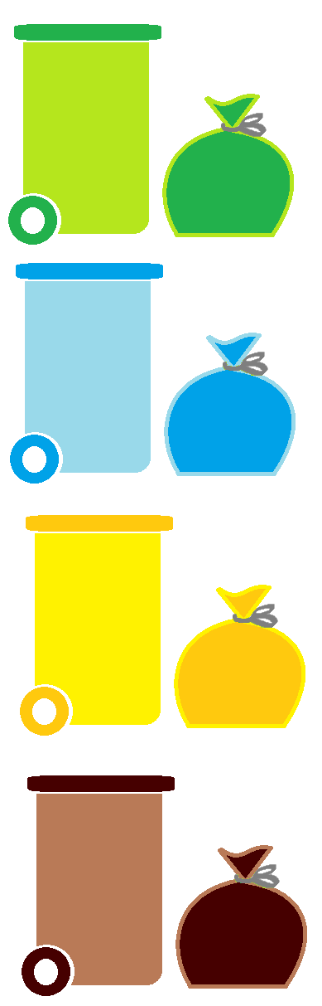
JEST NA TO SPOSÓB – SEGREGACJA!
Czyli SELEKTYWNA ZBIÓRKA ODPADÓW, umożliwiająca ograniczenie ilości śmieci jakie trafiają na składowiska oraz umożliwia odzyskiwanie surowców wtórnych.

Slide 5
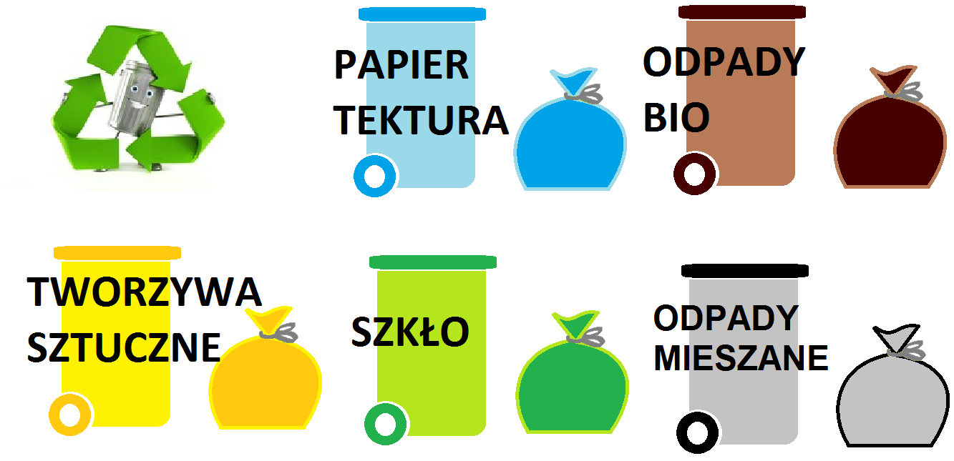
PODSTAWOWE FRAKCJE SELEKTYWNEJ ZBIÓRKI ODPADÓW

Slide 6
INNE FRAKCJE ODPADÓW
PRZETERMINOWANE LEKI I CHEMIKALIA
ZUŻYTE BATERIE I AKUMULATORY
ZUŻYTY SPRZĘT ELEKTRONICZNY I ELEKTRYCZNY
ODPADY WIELKOGABARYTOWE
ODPADY BUDOWLANE
ZUŻYTE OPONY itd.

Slide 7


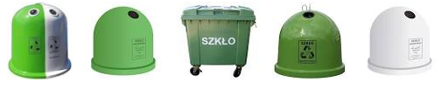

Slide 8


TUTAJ
WYRZUCAMY:
TUTAJ
NIE WYRZUCAMY:
SZKLANE BUTELKI (przeźroczyste i kolorowe)
SŁOIKI (bez zakrętek)
SZKLANE OPAKOWANIA PO KOSMETYKACH
SZKLANE POJEMNIKI PO ŻYWNOŚCI I NAPOJACH
PRZEDMIOTY SZKLANE OZNACZONE JAKO
GL 70 (szkło bezbarwne)
GL 71 (szkło zielone)
GL 72 (szkło brązowe) itp.
SZKŁA KRYSZTAŁOWEGO
PORCELANY, FAJANSU
SZKŁA OKULAROWEGO
SZKŁA ŻAROODPORNEGO
SZKŁA ZBROJONEGO
SZKŁA STOŁOWEGO
SZYBY, LUSTRA, ŻARÓWKI, LAMPY KINESKOPOWE
EKRANY KOMPUTERÓW I TELEWIZORÓW, MONITORÓW
ZNICZY Z WOSKIEM
SZKŁA NIEPRZEZROCZYSTEGO itp.

Slide 9




Slide 10
TUTAJ
WYRZUCAMY:
TUTAJ
NIE WYRZUCAMY:
GAZETY, CZASOPISMA
PAPIER SZKOLNY, BIUROWY
KATALOGI, ULOTKI, BROSZURY, REKLAMY
STARE ZESZYTY I KSIĄŻKI (bez twardych okładek)
KOPERTY
KARTONY, TEKTURĘ (zwykłą i falistą)
TORBY PAPIEROWE (czyste) itp.
TAPET
BRUDNEGO I TŁUSTEGO PAPIERU (np. zabrudzonego resztkami żywności)
PAPIERU WOSKOWANEGO
PIELUCH JEDNORAZOWYCH
ARTYKUŁÓW HIGIENICZNYCH
KALKI TECHNICZNEJ
MOKREGO PAPIERU I TEKTURY itp.

Slide 11


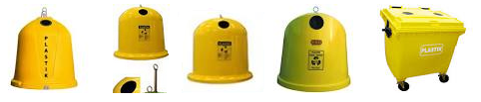

Slide 12
TUTAJ
WYRZUCAMY:
TUTAJ
NIE WYRZUCAMY:
BUTELKI TYPU PET (zgniecione)
Plastikowe zakrętki
Butelki po płynach do mycia, szamponach itp.
Worki, reklamówki
Plastikowe koszyki po owocach
Opakowania wielomateriałowe – typu tetra pak (po sokach, mleku itp.)
Puszki po napojach i produktach spożywczych (konserwach itp.)
Drobne części metalu
Kapsle metalowe, zakrętki od słoików
Metalowe narzędzia
Folia aluminiowa itp.
Butelek i pojemników z zawartością
Baterii
Opakowań po lekach
Zabawek
Zużytego sprzętu AGD
Zużytego sprzętu elektronicznego
Styropianu
Tworzyw sztucznych pochodzenia medycznego
Opakowań i butelek po olejach, smarach itp.
Puszek i pojemników po farbach i lakierach
Opakowań po chemikaliach, środkach chwasto- i owadobójczych itp.

Slide 13


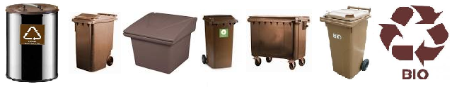

Slide 14
TUTAJ
WYRZUCAMY:
TUTAJ
NIE WYRZUCAMY:
TRAWA, LIŚCIE,
MAŁE KAWAŁKI DREWNA, NP. GAŁĄZKI PO PRZYCINANIU DRZEW
KWIATY CIĘTE I DONICZKOWE
W przypadku właścicieli nieruchomości jednorodzinnych można wyrzucać także:
Resztki owoców i warzyw
Skorupki po jajkach i orzechach
Skórki po owocach i warzywach itp.
Resztek ryb, wędlin, mięs, kości
Roślin trujących (np. Bieluń, bluszcz, fuksja, filodendron)
Chorych części roślin (np. liście porażone grzybami, plamistościami)
Roślin potraktowanych chemicznymi środkami ochronnymi
Odpadów niebiodegradowalnych itp.

Slide 15
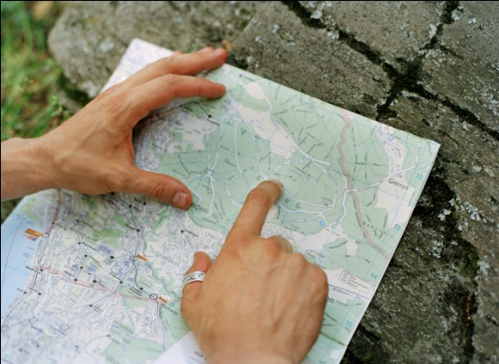
Gdzie są miejsca w których można się ich pozbyć?
SELEKTYWNA ZBIÓRKA ODPADÓW OBEJMUJE RÓWNIEŻ ODPADY TAKIE JAK:
Meble i inne odpady wielkogabarytowe
Chemikalia
Przeterminowane leki
Zużyte baterie i akumulatory
Zużyty sprzęt elektryczny i elektroniczny
Zużyte opony
Odpady budowlane

Slide 16
Wystawka przed posesją
Miejski Punkt Zbiórki Odpadów Niebezpiecznych i wybrane apteki
Miejski Punkt Zbiórki Odpadów Niebezpiecznych
Punkty wyznaczone przez urząd miasta
Miejski Punkt Zbiórki Odpadów Niebezpiecznych, mobilne punkty selektywnego zbierania odpadów komunalnych, wybrane placówki handlowe, oświatowe, budynki urzędu miasta
mobilne punkty selektywnego zbierania odpadów komunalnych

Slide 17
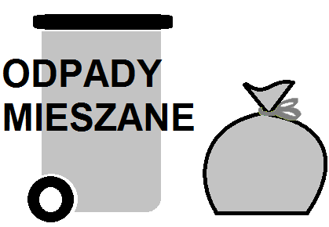
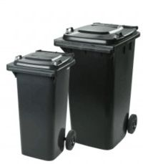
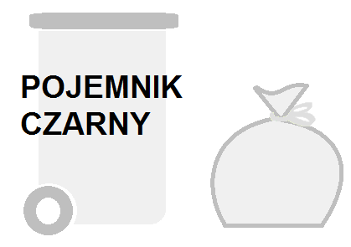
CO ZROBIĆ Z POZOSTAŁĄ
RESZTĄ ŚMIECI?
POZOSTAŁE ODPADY KOMUNLANE NIE PODLEGAJĄCE SEGREGACJI WRZUCAMY DO POJEMNIKA LUB WORKA NA ODPADY KOMUNALNE ZMIESZANE

Slide 18
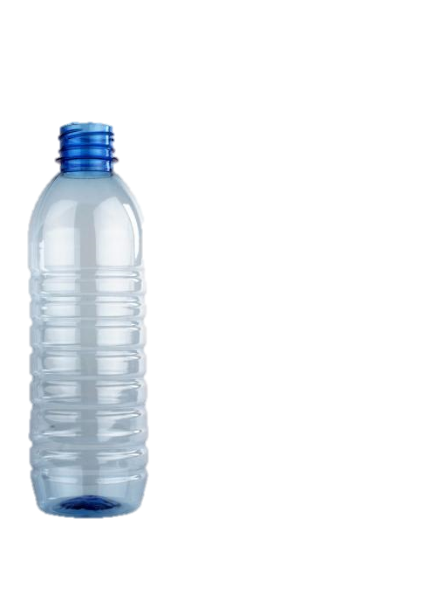
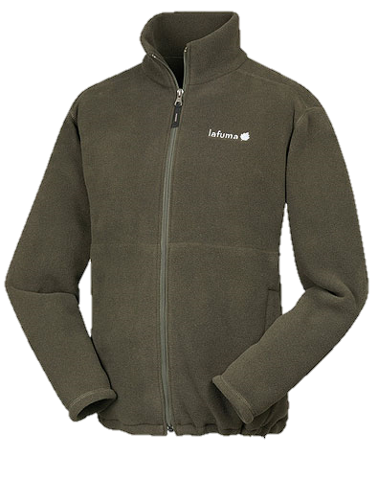

Recykling - co to jest?
Recykling to odzysk, w ramach którego odpady są ponownie przetwarzane na produkty, materiały lub substancje wykorzystywane w pierwotnym celu lub innych celach
35 x
=

Slide 19
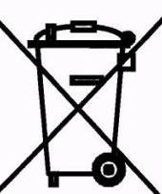





Znaki na opakowaniach
selektywne zbieranie
przydatność do recyklingu
opakowanie do ponownego użytku
produkt nadaje się do przetworzenia
opakowanie rozkłada się podczas kompostowania
zielony punkt

Slide 20





Znaki na opakowaniach
znak dla opakowań szklanych
opakowanie wykonane z aluminium
opakowanie szklane do ponownego wykorzystania
Znak przydatności do ponownego przetwórstwa w Polsce
Przydatność do recyklingu
01 PET – polietylen
1-7 – tworzywa sztuczne
20-22 – papier i tektura
70-72 – szkło

Slide 21
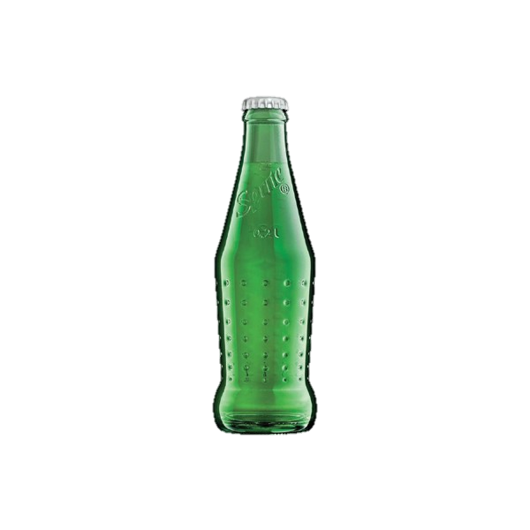
JAK OGRANICZYĆ ILOŚĆ ODPADÓW – KILKA PROSTYCH ZASAD…
Na zakupy noś własne torby, najlepiej materiałowe
Ogranicz ilość niepotrzebnych opakowań i toreb jednorazowego użytku
Kupuj produkty w opakowaniach zwrotnych
Wybieraj produkty w opakowaniach szklanych
Papier wykorzystuj dwustronnie
Ogranicz zużycie jednorazowych naczyń papierowych i plastikowych sztućców
Wybieraj produkty, które ulegają rozkładowi

Slide 22

SEGREGUJ Z NAMI - WALCZ
Z ODPADAMI !!!
OPRACOWAŁ:
Referat Gospodarki Odpadami
Wydział Infrastruktury i Rozwoju Miasta
Siemianowice Śląskie 2013r.

